Slide 1
Особенности движения полярона в молекулярных полинуклеотидных цепочках конечной длины при наличии в цепочке локализованных возбуждений
Дополнительные материалы к статье:
А.Н.Коршунова, В.Д.Лахно
Институт математических проблем биологии РАН

Slide 2
На основе модели Пейрарда-Бишопа-Холстейна проведены численные эксперименты, демонстрирующие возможность переноса заряда поляронами в однородной незамкнутой G/C цепочке ДНК за счёт взаимодействия с локализованными возбуждениями при отсутствии электрического поля в цепочке.
Показано, что, в зависимости от параметров выбранных начальных возбуждений и от параметров цепочки, полярон может двигаться на большие расстояния
(около тысячи сайтов).
Показано также, что способность полярона двигаться и характер этого движения в значительной степени зависят от взаимного расположения полярона и выбранных локализованных возбуждений.

Slide 3
Математическая модель

Slide 4
Начальные данные

Slide 5
Начальные данные
Поскольку в цепочке есть трение, то n₀ может не совпадать с центром цепочки, важно чтобы при заданном трении полярон не сдвигался из своего начального положения при отсутствии возбуждений в цепочке. В представленной работе начальный полярон помещался в центр цепочки, чтобы не было сомнений в причинах движения полярона.
В работе:
  Коршунова А.Н., Лахно В.Д., Математическая биология и биоинформатика,
              2016, 11(2), 141-158.
  Особенности движения полярона в молекулярных полинуклеотидных
  цепочках конечной длины.
было показано, что полярон, помещённый в начальный момент времени не в центр цепочки, приобретает способность двигаться. В укзанной работе так же использовалась модель Пейрарда-Бишопа-Холстейна (ПБХ) и были проведены численные эксперименты, демонстрирующие возможность переноса заряда поляронами в однородной конечной незамкнутой G/C цепочке ДНК при отсутствии электрического поля и дополнительных возбуждений в цепочке.

Slide 6
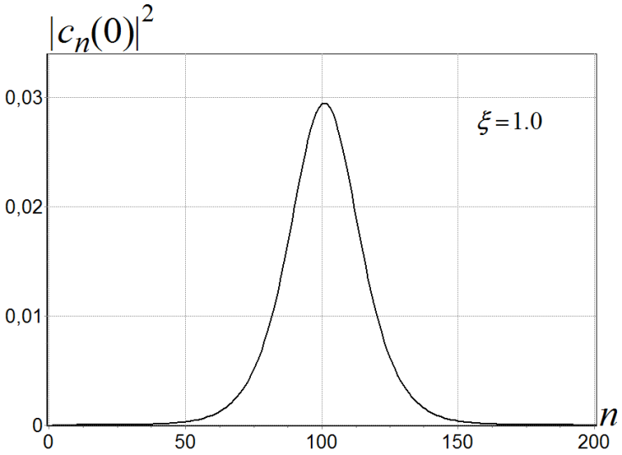
ξ - коэффициент растяжения, с помощью которого мы можем подобрать начальный полярон максимально близким к устоявшемуся для любых параметров цепочки.
Полярон, соответствующий
стационарному решению уравнений (1),(2)
при следующих значениях параметров:
τ_{e}=18, χ_{el} =8.5, χ_{h}=0.5, ω_{bond} =0.2.
(значения параметров взяты из работы:
Лахно В.Д., Четвериков А.П.,
Математическая биология и биоинформатика, 2014, 9, №1, 4–19.)
Для указанных выше параметров цепочки значение коэффициента ξ = 1.
При таких параметрах цепочки в PBH модели полярон располагается на достаточно большом количестве сайтов,
характерный размер такого полярона =

Slide 7
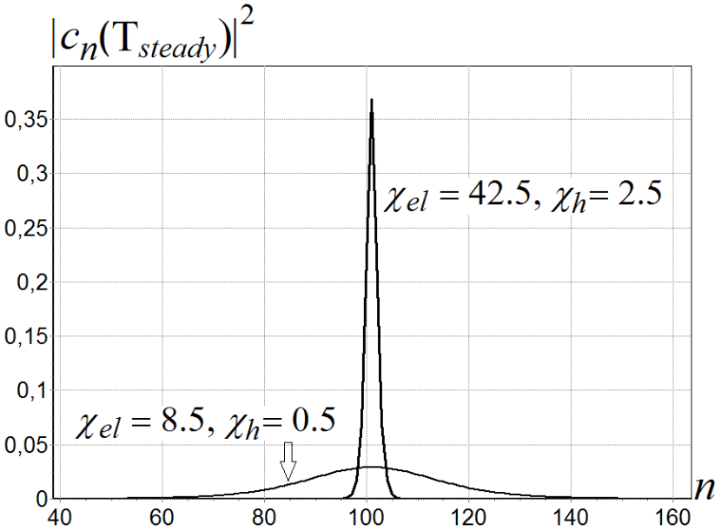
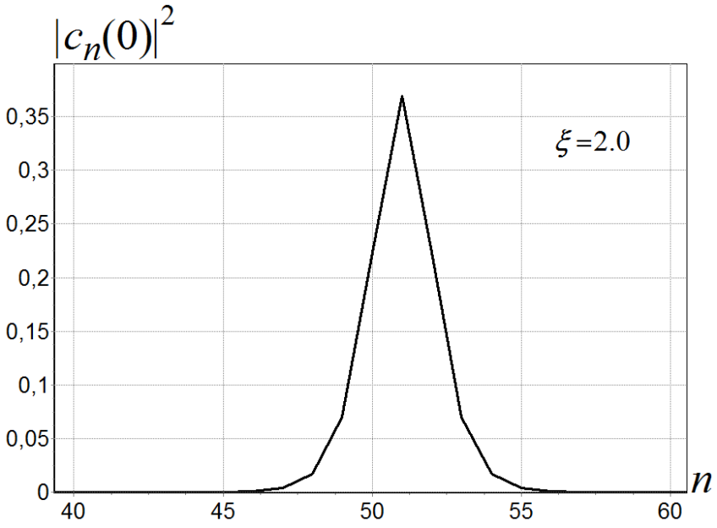
Устоявшиеся поляроны
при следующих значениях параметров:
τ_{e}=18, χ_{el} =42.5, χ_{h}=2.5, ω_{bond} =0.2.
τ_{e}=18, χ_{el} =8.5, χ_{h}=0.5, ω_{bond} =0.2.
τ_{e}=18, χ_{el} =42.5, χ_{h}=2.5, ω_{bond} =0.2.
характерный размер такого полярона =
Для указанных параметров цепочки значение коэффициента ξ = 2.

Slide 8
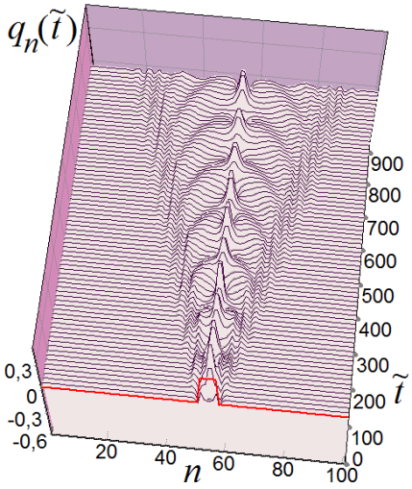
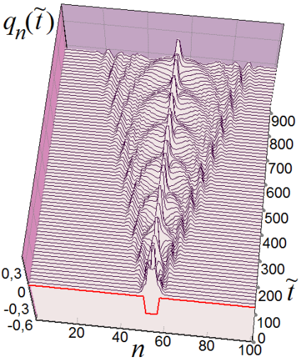
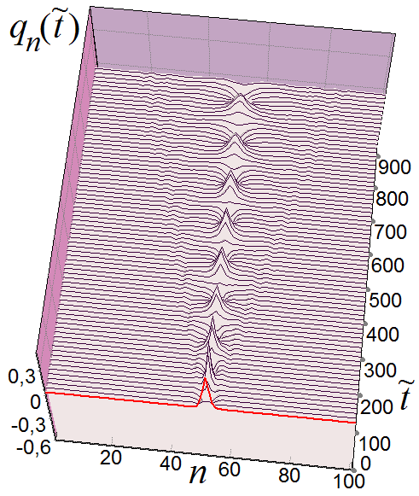

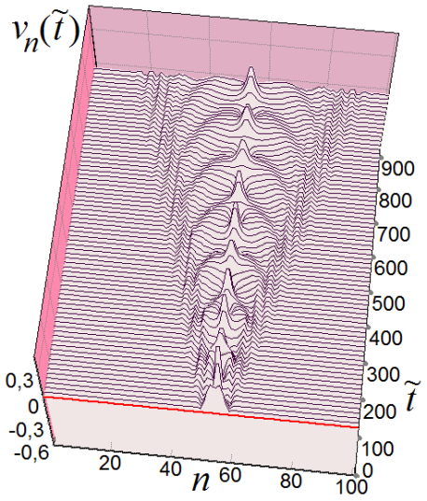
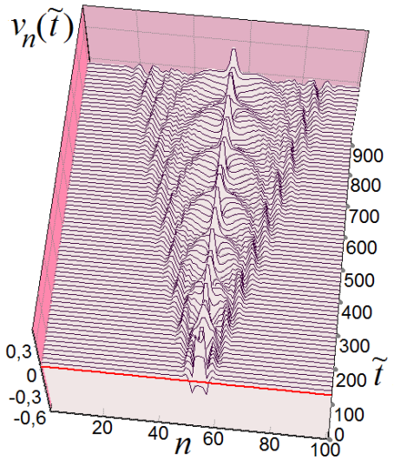
Примеры локализованных возбуждений при отсутствии полярона в цепочке.
Длина цепочки N=101 сайт [1,101], центр цепочки – сайт с номером n=51
τ_{e}=18, χ_{el} =42.5, χ_{h}=0, ω_{bond} =0.2, Г=0.001
q₅₂₋₅₇(0)=0.3
q₅₂₋₅₇(0)= – 0.3
Обозначение:
q_{n}(0) – вида (3) с разными знаками
для смещений сайтов формируемых
устоявшимся поляроном в цепочке

Slide 9

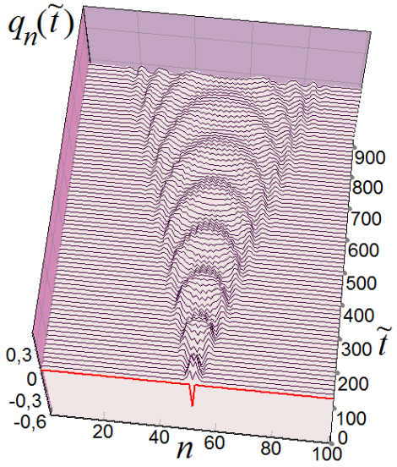

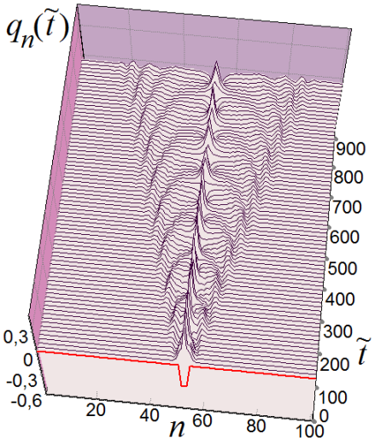
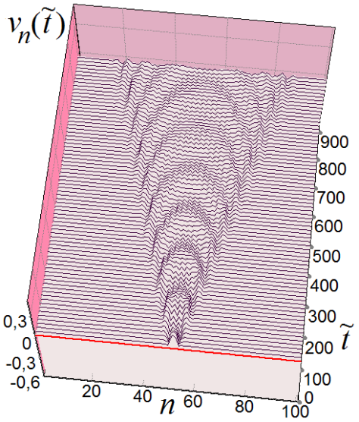
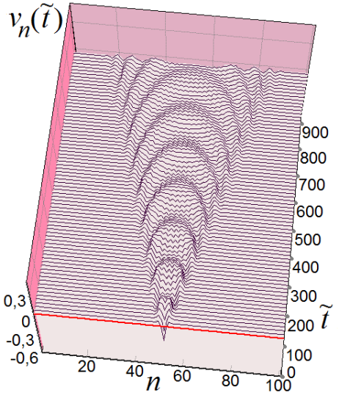

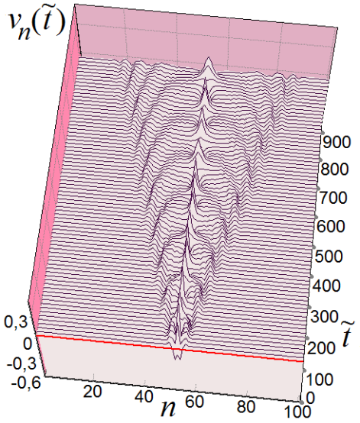
Примеры локализованных возбуждений при отсутствии полярона в цепочке.
Длина цепочки N=101 сайт [1,101], центр цепочки – сайт с номером n=51
q₅₂(0)=0.3
q₅₂(0)= – 0.3
q_{52,53,54}(0)=0.3
q_{52,53,54}(0)= – 0.3

Slide 10

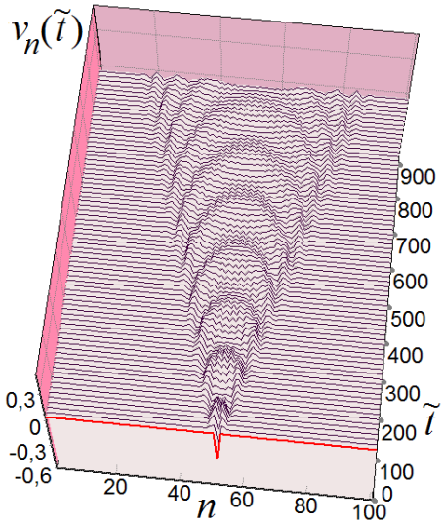





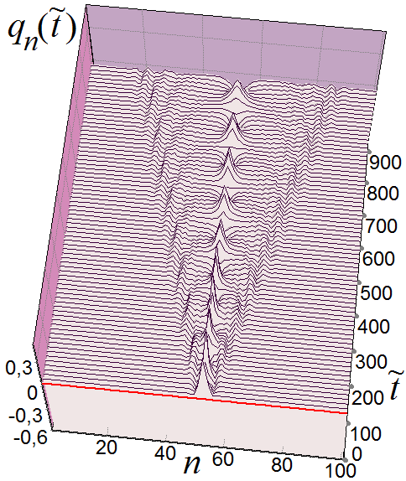
Примеры локализованных возбуждений при отсутствии полярона в цепочке.
v₅₂(0)=0.3
v₅₂(0)= – 0.3
v_{52,53,54}(0)=0.3
v_{52,53,54}(0)= – 0.3

Slide 11
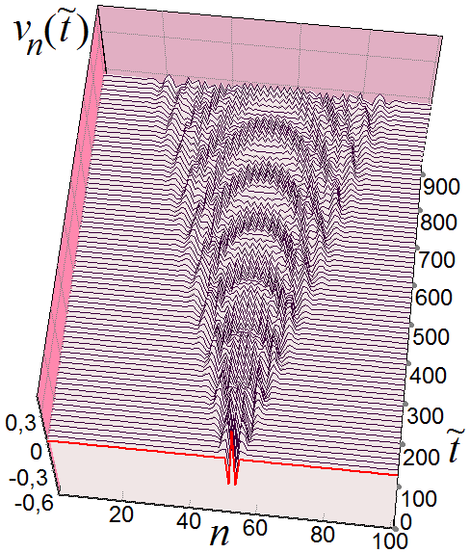
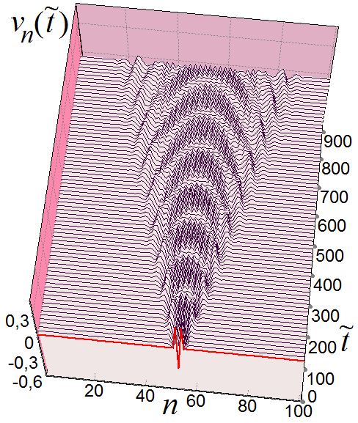
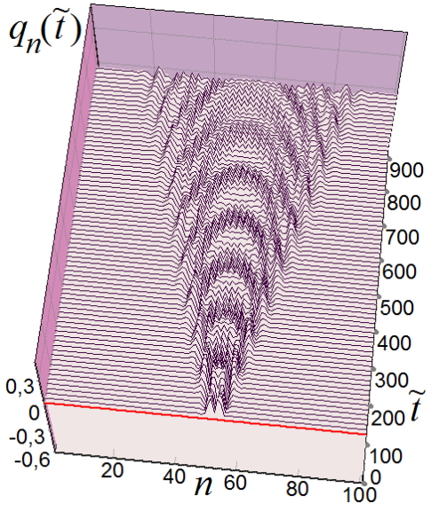
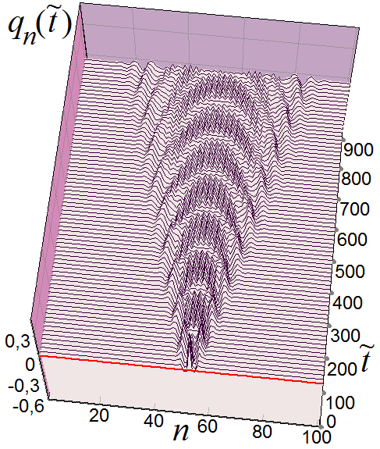
Примеры локализованных возбуждений при отсутствии полярона в цепочке.
v_{52,54}(0)= – 0.3, v₅₃(0)=+0.3
v_{52,54}(0)=+0.3, v₅₃(0)= – 0.3
v_{52,53,54}(0)= – 0.3

Slide 12
Движение полярона в однородной G/C цепочке ДНК
при наличии в цепочке локализованных возбуждений, в том числе бризеров или бабблов.
n₀ = 51 ̶ совпадает с центром цепочки.
Полярон вида (3) близкий к устоявшемуся
при следующих параметрах цепочки:
τ_{e}=18, χ_{el} =42.5, χ_{h}=2.5, ω_{bond} =0.2.
характерный размер такого полярона ≈ 4
Для указанных параметров цепочки
значение коэффициента ξ = 2.
Будут изменяться значения q_{n}(0) и v_{n}(0),

Slide 13
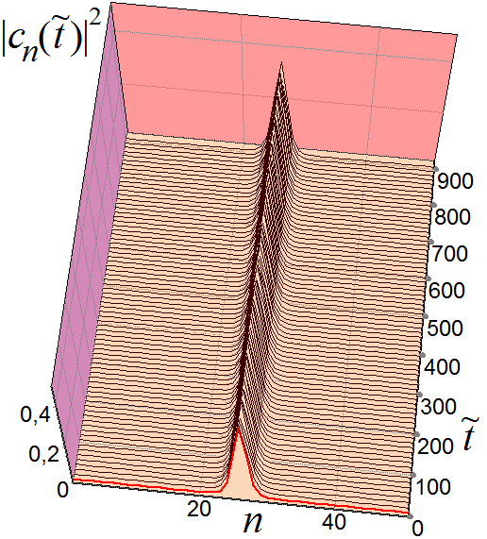
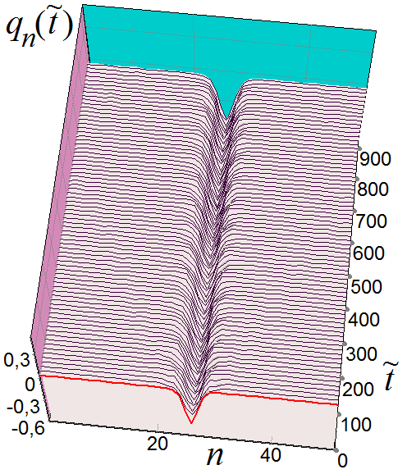
Полярон при отсутствии в цепочке
локализованных возбуждений.
Характерный размер
полярона ≈ 4
Длина цепочки 51 сайт

Slide 14
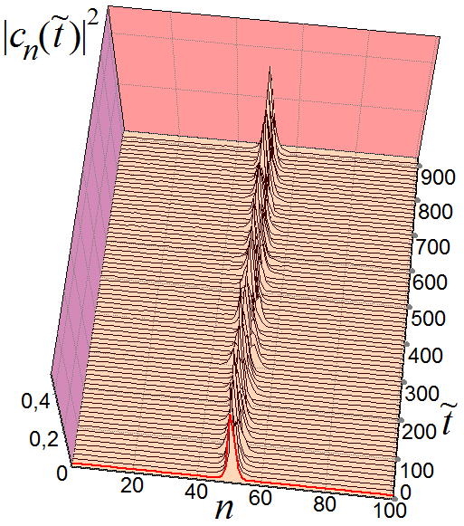
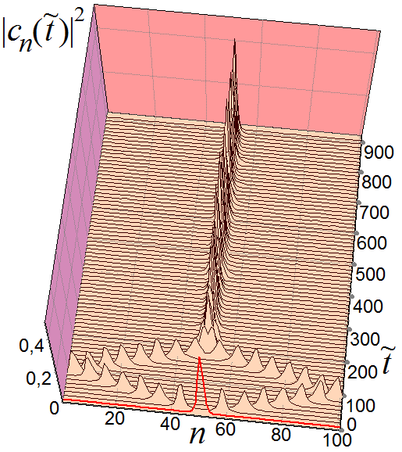
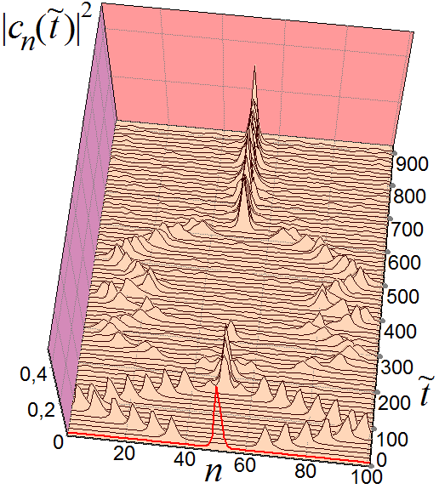
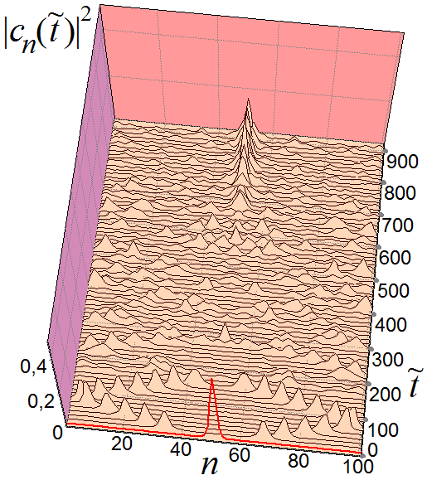
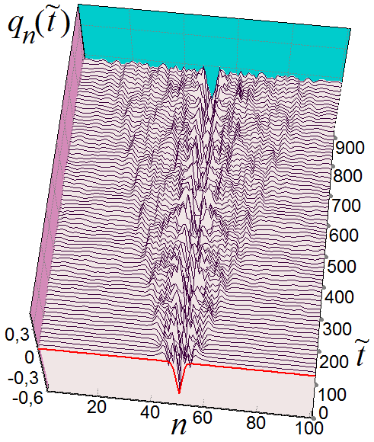
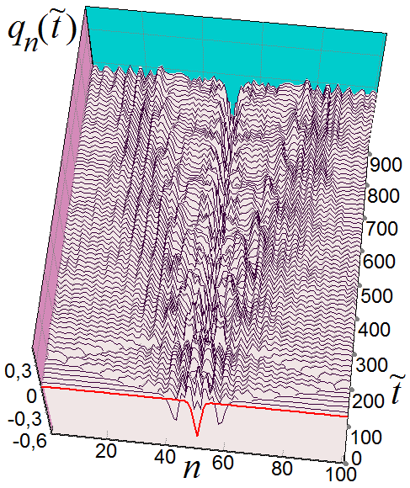
Поведение полярона при наличии в центре цепочки локализованных возбуждений.
v₅₁(0)=0.9
v₅₁(0)=1.0
v₅₁(0)=1.1
v₅₁(0)=1.5
Длина цепочки N=101 сайт [1,101], центр цепочки – сайт с номером n=51
Полярон находится в центре цепочки
в начальный момент времени.

Slide 15
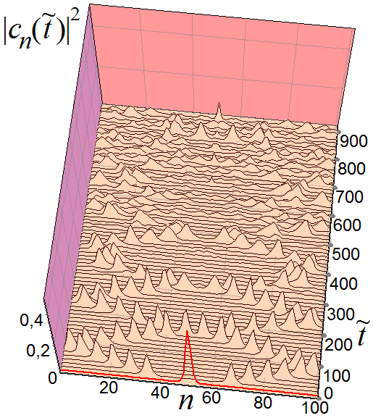
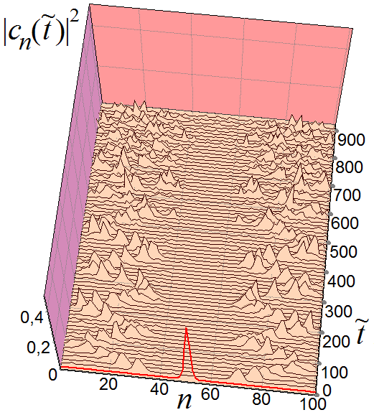
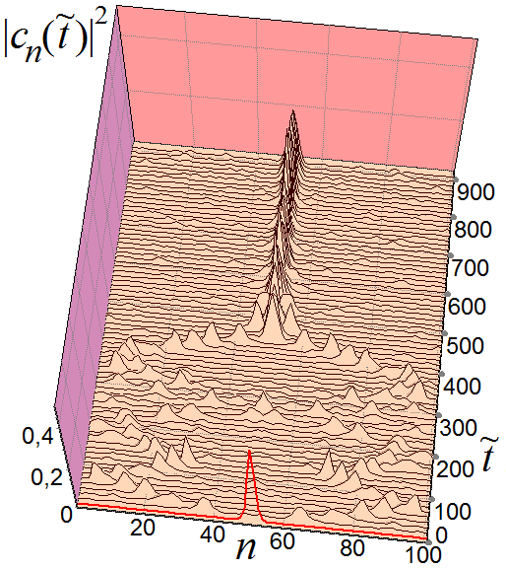
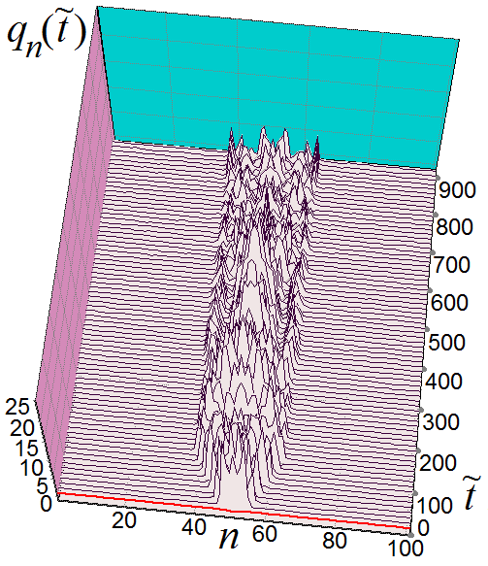
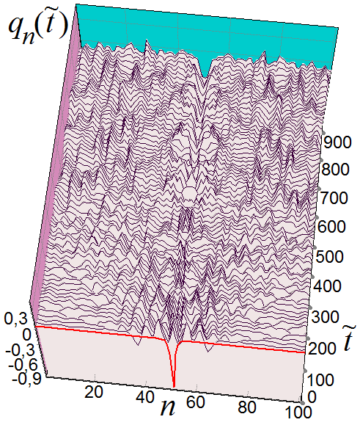
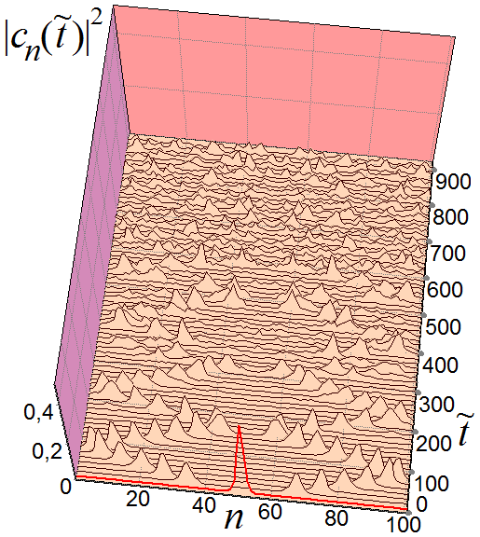
Поведение полярона при наличии в центре цепочки локализованных возбуждений.
Длина цепочки: N=101,
центр цепочки: n=51
v₅₁(0) =2.0
v₅₁(0) =8.0
q₅₁(0) = – 1.0
v₅₁(0)=3.0
q₅₁(полярона) ≈ ̶ 0.46

Slide 16
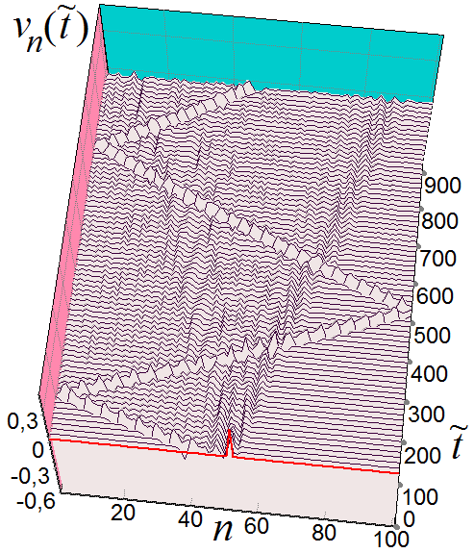
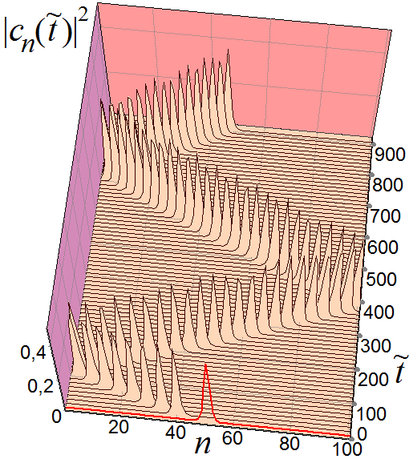
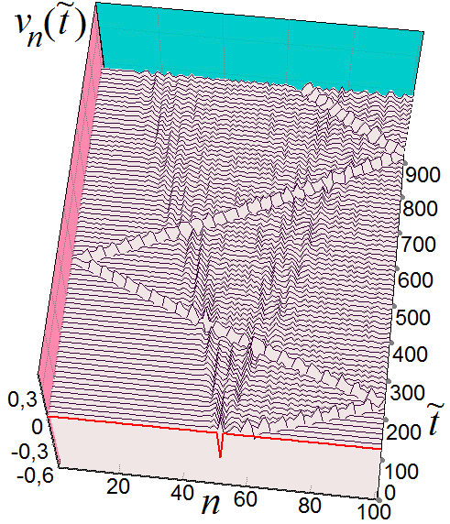
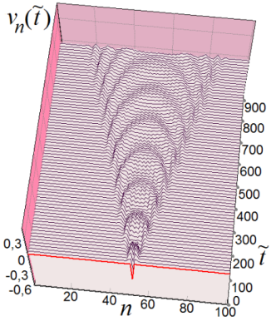

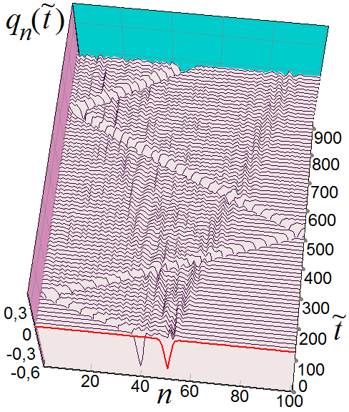
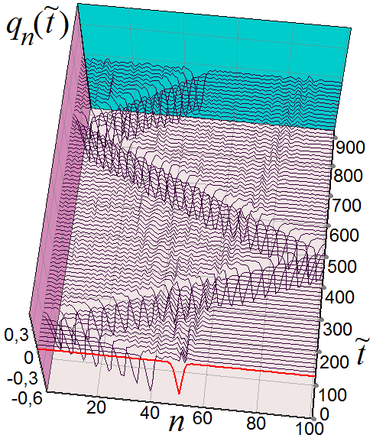
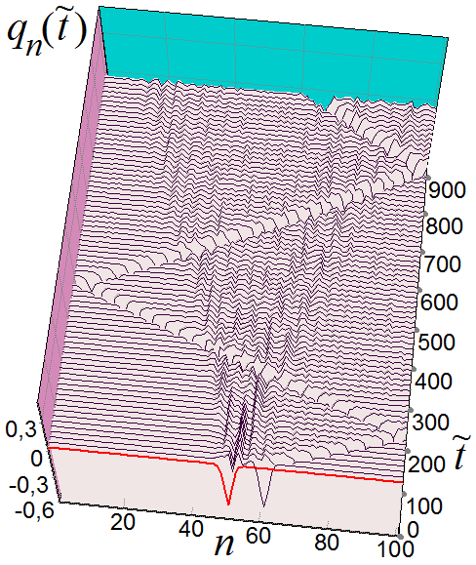
Движение полярона при наличии в цепочке
локализованных возбуждений.
Длина цепочки: N=101,
центр цепочки: n=51
v₅₂(0)= – 0.3
v₅₂(0)=0.3

Slide 17
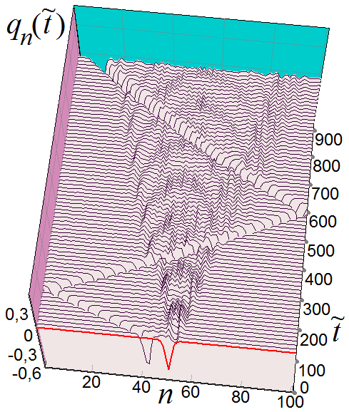

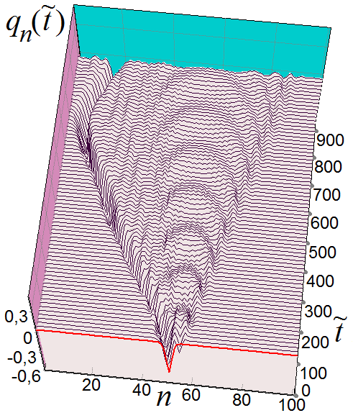
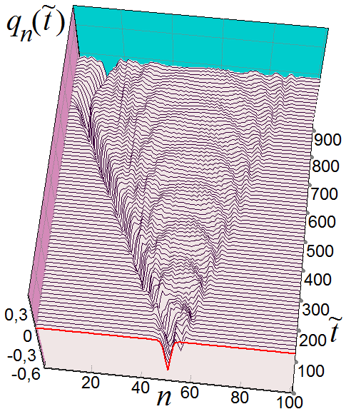
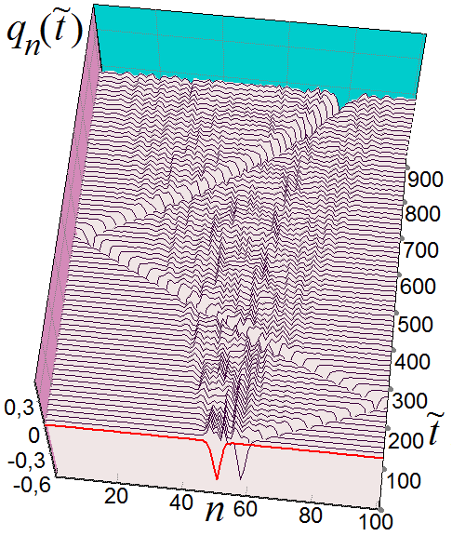
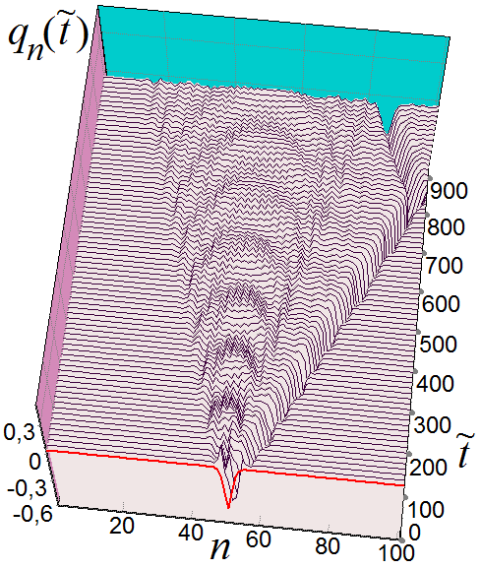

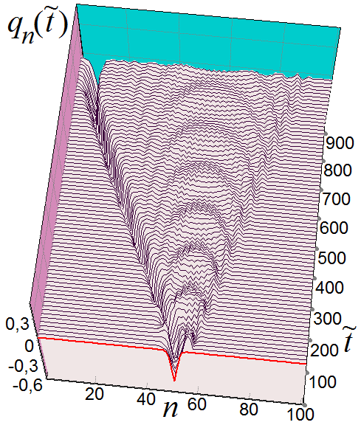
Движение полярона при наличии в цепочке
локализованных возбуждений.
Длина цепочки: N=101,
центр цепочки: n=51
v₅₃(0)=0.3
v₅₄(0)=0.3
v₅₅(0)=0.3
v₅₆(0)=0.3
v₅₃(0)= – 0.3
v₅₄(0)= – 0.3
v₅₅(0)= – 0.3
v₅₆(0)= – 0.3

Slide 18

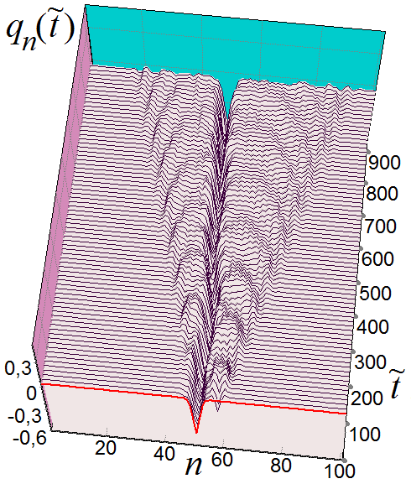
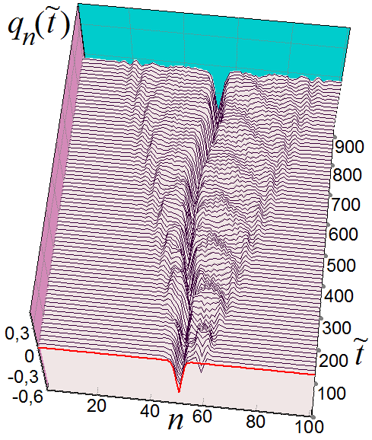
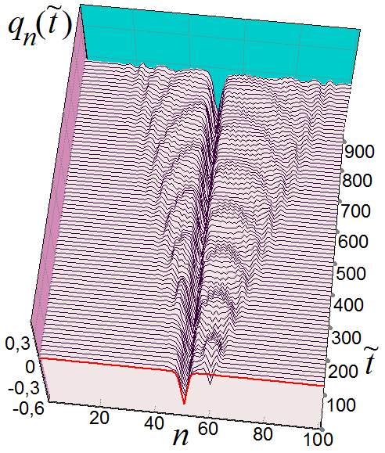
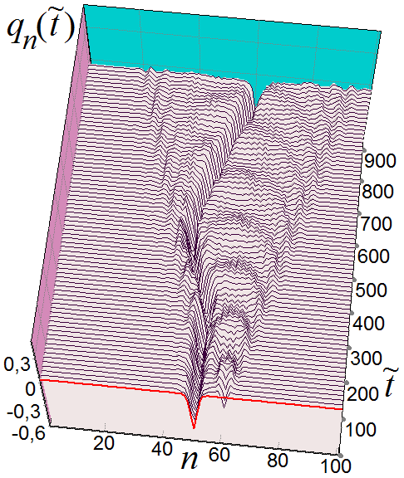



Движение полярона при наличии в цепочке
локализованных возбуждений.
Длина цепочки: N=101,
центр цепочки: n=51
v₅₇(0)=0.3
v₅₈(0)=0.3
v₅₉(0)=0.3
v₆₀(0)=0.3
v₆₁(0)=0.3
v₆₂(0)=0.3
v₆₄(0)=0.3
v₆₆(0)=0.3

Slide 19








Движение полярона при наличии в цепочке
локализованных возбуждений.
Длина цепочки: N=101,
центр цепочки: n=51
q₅₂(0) = q₅₁(0)
q₅₂(0) = q₅₃(0) = q₅₁(0)
q₅₂(0) = q₅₁(0) – 0.1
q₅₂(0) = q₅₁(0) – 0.2
q₅₂(0) = … =q₆₂(0)= 0.1
q₅₂₋₆₂(0)= 0.1*(–1)^{n}
q₅₆(0) = 0.3
q₅₆(0) = – 0.3

Slide 20








Движение полярона при наличии в цепочке
локализованных возбуждений.
Длина цепочки: N=101,
центр цепочки: n=51
Г=0.01
v₅₂(0)=0.6
v₅₄(0)=0.6
v₅₆(0)=0.6
v₅₈(0)=0.6
q₅₂(0)=0.6
q₅₃(0)=0.6
q₅₄(0)=0.6
q₅₅(0)=0.6

Slide 21








Движение полярона при наличии в цепочке
локализованных возбуждений.
Длина цепочки: N=101,
центр цепочки: n=51
Г=0.084
v₅₂(0)=1.0
v₅₃(0)=1.0
v₅₄(0)=1.0
v₅₅(0)=1.0
v₅₂(0)=2.0
v₅₂(0)=4.0
v₅₂(0)=6.0
v₅₂(0)=10.0

Slide 22

Полярон, соответствующий
стационарному решению уравнений (1),(2)
при следующих значениях параметров:
τ_{e}=18, χ_{el} =8.5, χ_{h}=0.5, ω_{bond} =0.2.
Для указанных выше параметров цепочки
значение коэффициента ξ = 1.
При таких параметрах цепочки в PBH модели полярон располагается на достаточно большом количестве сайтов,
характерный размер такого полярона =

Slide 23



Движение широкого полярона
с характерным размером ≈ 52 сайта
при наличии в цепочке
локализованных возбуждений.
Длина цепочки: N=301,
центр цепочки: n=151
Г=0.01
v₁₅₂₋₂₀₂(0) = 0.01*(–1)^{n}
v₁₅₂₋₂₀₂(0) = 0.05*(–1)^{n}

Slide 24





Движение широкого полярона с характерным размером ≈ 52 сайта при наличии в цепочке
локализованных возбуждений.
Длина цепочки: N=301,
центр цепочки: n=151
Г=0.01
v₁₅₂₋₁₆₂(0) = 0.05*(–1)^{n}
v₁₆₂₋₁₇₂(0) = 0.05*(–1)^{n}
v₁₇₂₋₁₈₂(0) = 0.05*(–1)^{n}
v₁₈₂₋₁₉₂(0) = 0.05*(–1)^{n}
v₂₀₂₋₂₁₂(0) = 0.05*(–1)^{n}

Slide 25






Движение широкого полярона с характерным размером ≈ 52 сайта при наличии в цепочке
локализованных возбуждений.
Длина цепочки: N=301,
центр цепочки: n=151
Г=0.001
v₁₅₂(0)=0.05
v₁₅₂₋₂₀₂(0) = 0.05*(–1)^{n}
q₁₅₂(0) = … =q₂₀₂(0)= 0.005

